Slide 1

RESUMO RESULTADOS

Slide 2
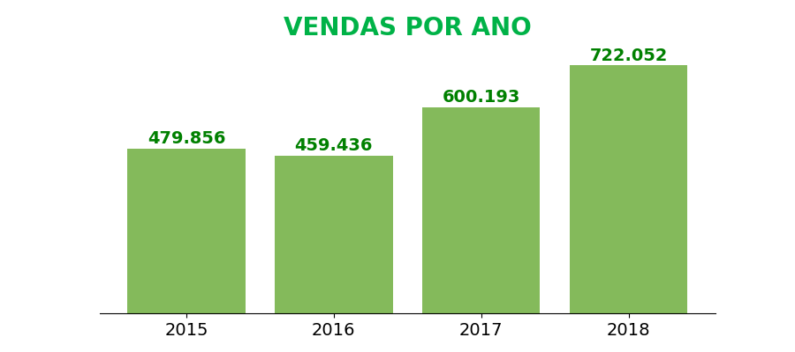
RESUMO DE RESULTADOS
Observa-se que, a partir de 2016, as vendas apresentaram uma trajetória consistente de crescimento, evidenciando uma tendência positiva de expansão no período analisado.
Entre 2017 e 2018 as nossa vendas cresceram 20%

Slide 3
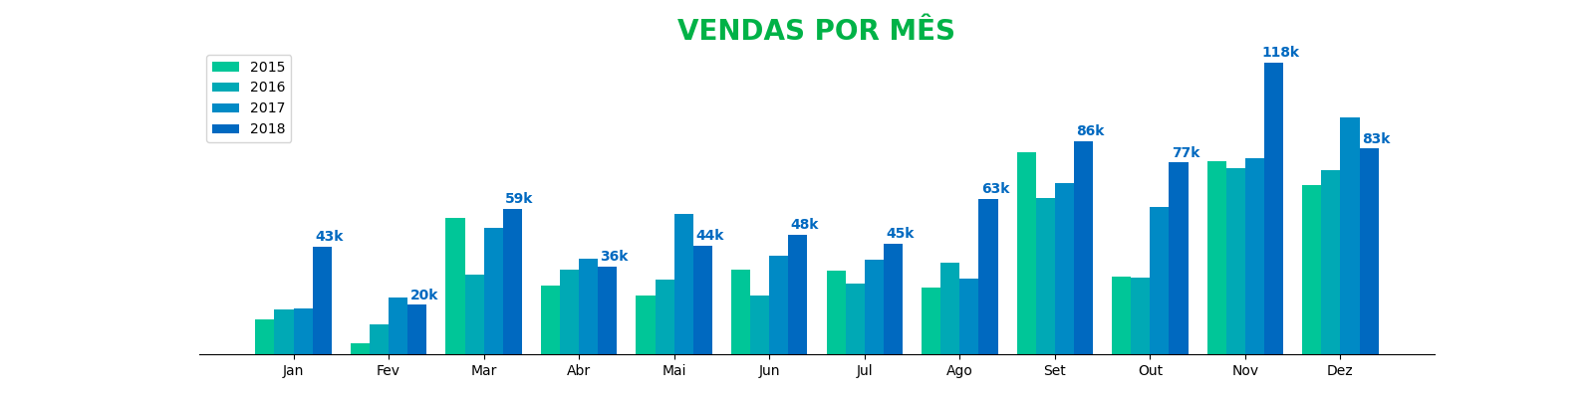
RESUMO DE RESULTADOS
Entre 2015 e 2018, as vendas apresentaram crescimento contínuo, com exceção de maio e dezembro de 2018, que foram os únicos meses em que as vendas de 2018 não superaram os resultados de 2017. No entanto, outros meses de 2018, como agosto e novembro, mostraram um bom desempenho, com picos de vendas. A sazonalidade ficou evidente, com vendas mais altas no segundo semestre, especialmente em julho, setembro e outubro, enquanto janeiro e fevereiro apresentaram os menores volumes.

Slide 4
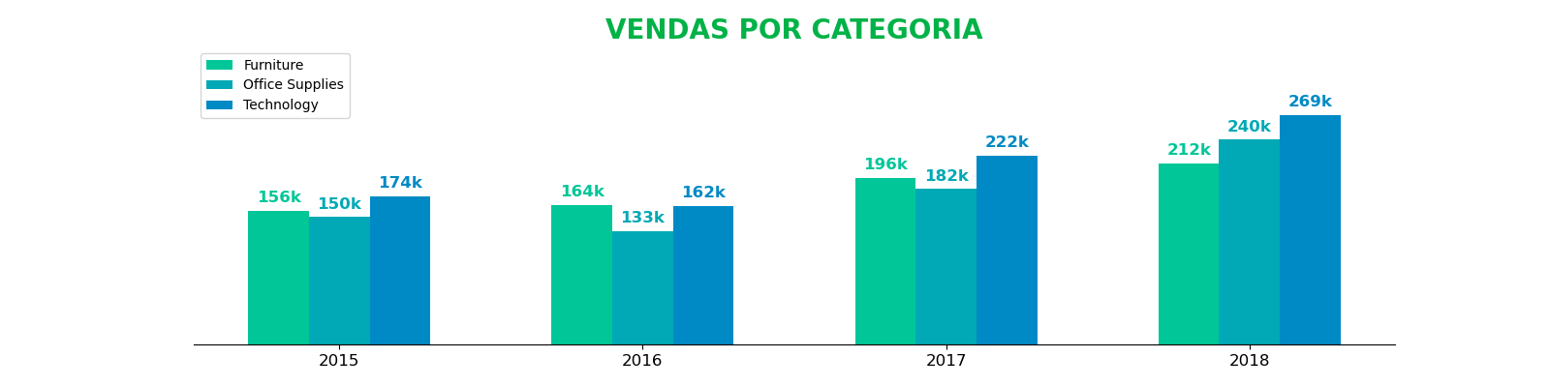
RESUMO DE RESULTADOS
Observa-se que, embora todas as categorias apresentem crescimento ao longo do período, a categoria Technology lidera as vendas de forma consistente, exceto em 2016, quando foi superada pela categoria Furniture. A partir de 2017, a tecnologia assume a dianteira e se mantém como o principal vetor de crescimento.

Slide 5
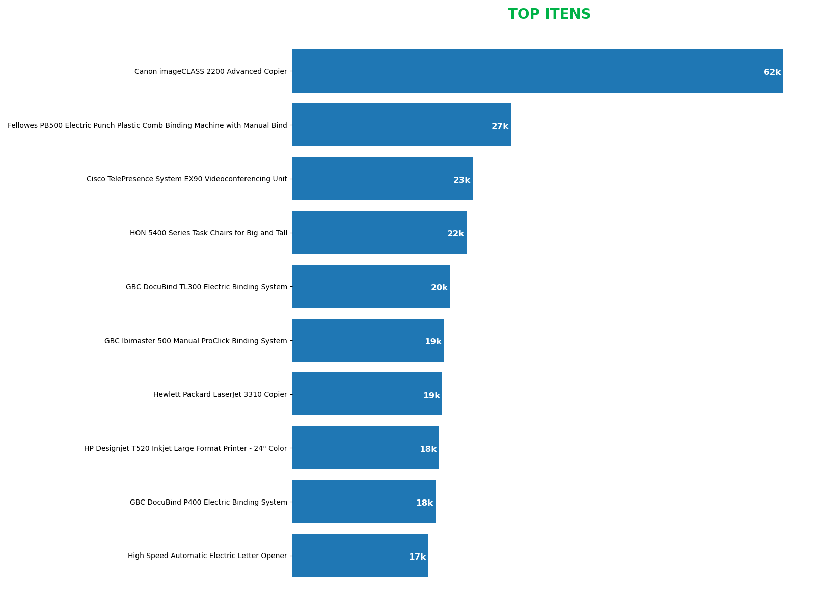
RESUMO DE RESULTADOS
O item Staples lidera com 62k em vendas, superando amplamente os demais. Na sequência, aparecem Staple Removers (27k), Easy-staple paper (23k) e Office Furnishings (22k). Os outros produtos, como Pens, Binders, Labels, Appliances, Rubber Bands e Paper, registram vendas entre 17k e 20k, demonstrando uma forte concentração no produto líder..

Slide 6
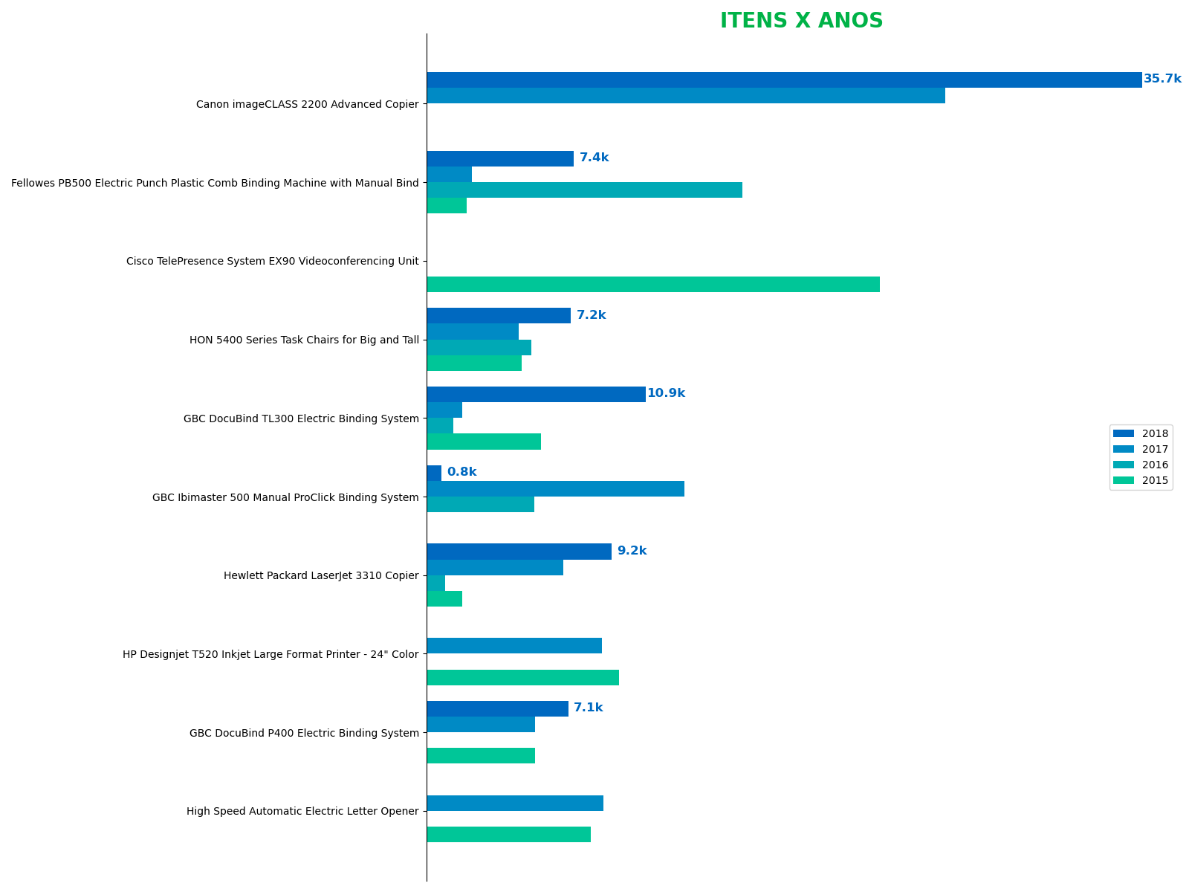
RESUMO DE RESULTADOS
Enquanto produtos como Copiers se consolidaram como líderes em 2018, itens como Tables, Machines e especialmente Cisco perderam espaço, revelando mudanças claras nas preferências de consumo.

